Slide 1
5. 머신러닝의 이해 I

Slide 2
1
3
Scikit-Learn API를 소개하고 사용법을 확인한다.
16
2
회귀, 분류와 같은 머신러닝 모델을 직접 생성해보고 절차를 살펴본다.
23
3
머신러닝 데이터를 훈련용과 테스트용으로 나누는 목적과 방법을 이해한다.

Slide 3
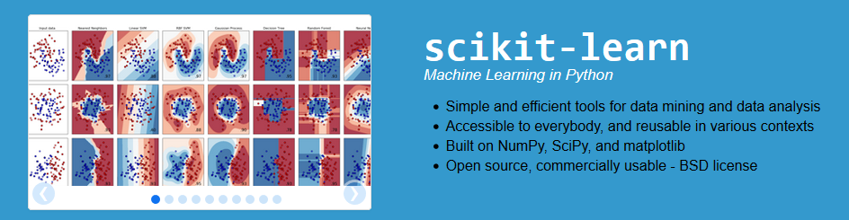
Scikit-Learn 라이브러리
머신러닝 알고리즘을 구현한 오픈소스 라이브러리 중
가장 유명한 라이브러리 중 하나
일관되고 간결한 API가 강점이며, 문서화가 잘되어 있음
알고리즘은 파이썬 클래스로 구현되고, 데이터 셋은 Numpy 배열,
Pandas DataFrame, SciPy 희소행렬을 사용할 수 있음

Slide 4
Scikit-Learn의 데이터 표현 방식
특징 행렬 (Feature Matrix)
표본(sample)은 데이터셋이 설명하는 개별 객체를 나타냄
특징(feature)은 각 표본을 연속적인 수치값, 부울값, 이산값으로 표현하는 개별 관측치를 의미
표본 행렬의 행
행의 개수 n_samples
특징(feature) 행렬의 열
열의 개수 n_features
관례적으로 특징행렬은 변수 X에 저장
[n_samples, n_features] 형태의 2차원 배열 구조를 사용
(주로 Numpy 배열, Pandas DataFrame, SciPy 희소행렬을 사용)

Slide 5
Scikit-Learn의 데이터 표현 방식
대상 벡터 (Target Vector)
연속적인 수치값, 이산 클래스/레이블을 가짐
길이 n_samples
관례적으로 대상벡터는 변수 y에 저장
1차원 배열 구조를 사용 (주로 Numpy 배열, Pandas Series를 사용)
특징 행렬로부터 예측하고자 하는 값의 벡터
종속 변수, 출력 변수, 결과 변수, 반응 변수 라고도 함

Slide 6
Scikit-Learn의 데이터 표현 방식
특징행렬과 대상벡터의 데이터 레이아웃
특징행렬 (X)
대상벡터 (y)
n_features
n_samples
n_samples
샘플의 길이가 동일

Slide 7
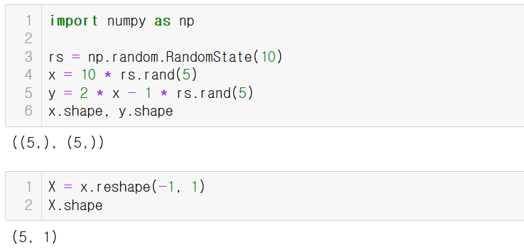
Scikit-Learn의 데이터 표현 방식
Numpy 배열을 이용한 특징 행렬(X), 대상 벡터(y)의 생성
Seed값 고정
난수 5개 생성

Slide 8
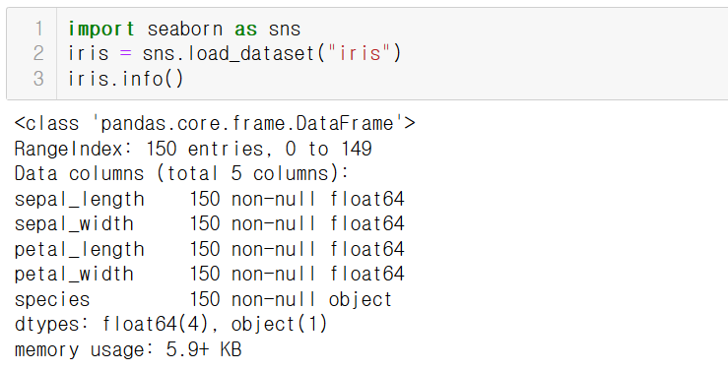
Scikit-Learn의 데이터 표현 방식
Pandas DataFrame을 이용한 특징 행렬(X), 대상 벡터(y)의 생성

Slide 9
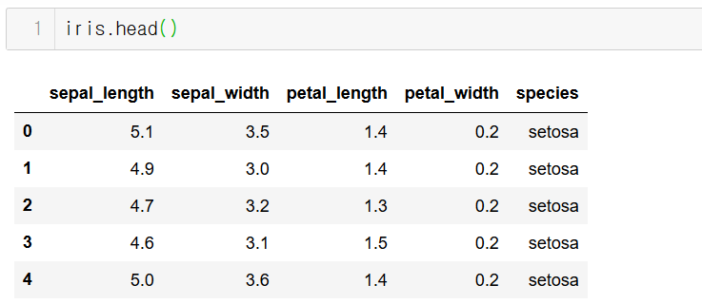
Scikit-Learn의 데이터 표현 방식
Feature Matrix와 Target Vector를 나누는 작업 필요

Slide 10
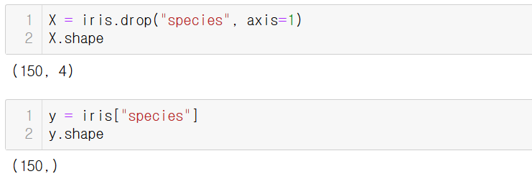
Scikit-Learn의 데이터 표현 방식
“species” 열이 삭제된
X 데이터프레임(Feature Matrix) 생성
“species” 열을 추출하여 y Series(Target Vector) 생성

Slide 11
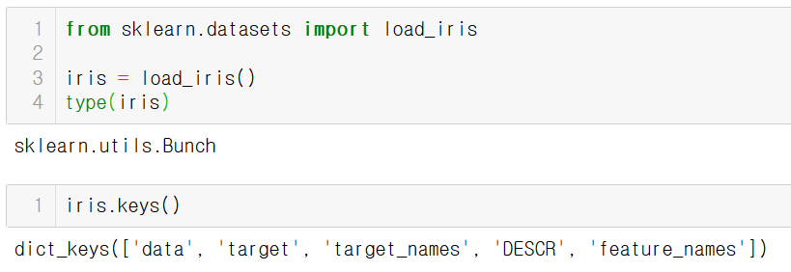
Scikit-Learn의 데이터 표현 방식
Bunch 객체를 이용한 특징 행렬(X), 대상 벡터(y)의 생성
Feature Matrix
Target Vector
Feature Matrix 열의 이름

Slide 12
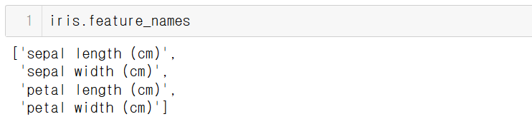
Scikit-Learn의 데이터 표현 방식
Feature Matrix 열의 이름

Slide 13
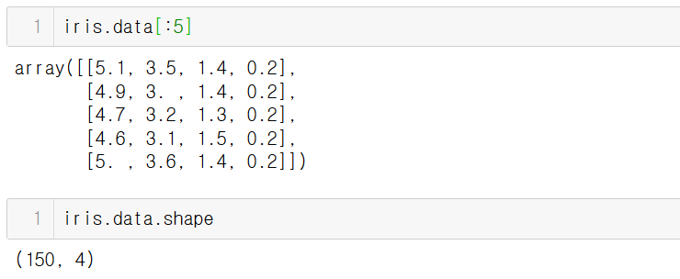
Scikit-Learn의 데이터 표현 방식

Slide 14
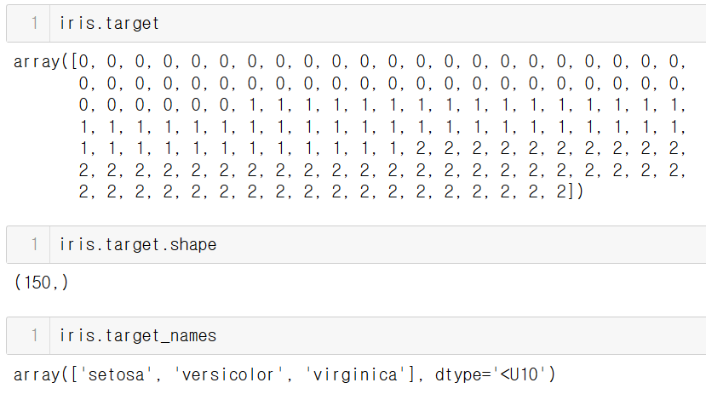
Scikit-Learn의 데이터 표현 방식
특징벡터 내 속성값들

Slide 15

Scikit-Learn의 데이터 표현 방식
특징행렬
타겟벡터

Slide 16
Scikit-Learn Estimator API 기본 활용 절차
1
데이터 준비
2
모델 클래스 선택
3
모델 인스턴스 생성과 하이퍼파라미터 선택
4
특징 행렬과 대상 벡터 준비
5
모델을 데이터에 적합
6
새로운 데이터를 이용해 예측
7
모델 평가

Slide 17
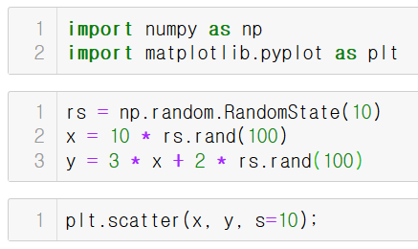
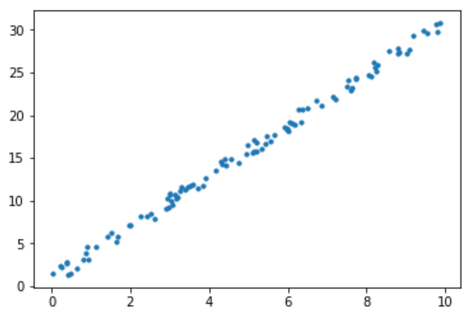
Scikit-Learn Estimator API 기본 활용 절차
1
데이터 준비

Slide 18


Scikit-Learn Estimator API 기본 활용 절차
2
모델 클래스 선택
입력데이터(x), 출력데이터(y)가 모두 연속형 수치 데이터이므로 그에 맞는 분석 모델을 선택
3
모델 인스턴스 생성과 하이퍼파라미터 선택
선형회귀 객체(인스턴스) 생성 - 디폴트
선형회귀 객체(인스턴스) 생성 -
(fit_intercept=True라는 하이퍼파라미터를 제공)

Slide 19
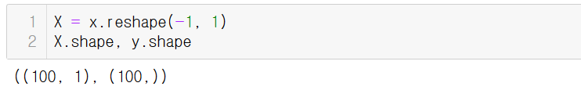
Scikit-Learn Estimator API 기본 활용 절차
4
특징 행렬과 대상 벡터 준비

Slide 20
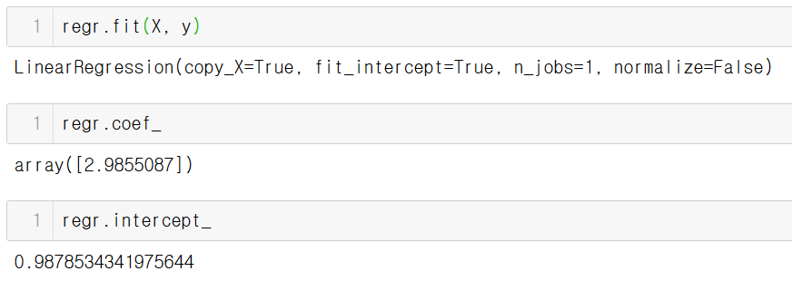
Scikit-Learn Estimator API 기본 활용 절차
5
모델을 데이터에 적합
X, y에 맞는 선형회귀 모델을 적합(모델 생성)
모델의 기울기
모델의 y 절편

Slide 21
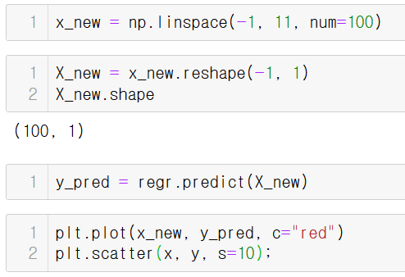
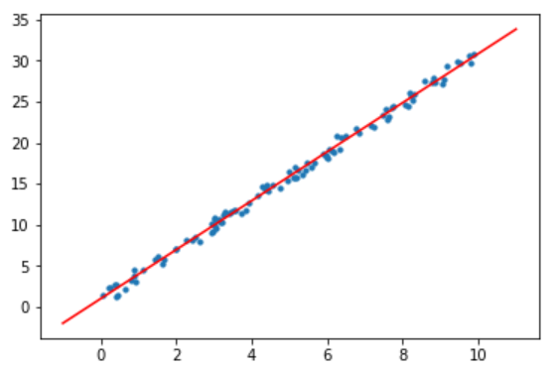
Scikit-Learn Estimator API 기본 활용 절차
6
새로운 데이터를 이용해 예측
새로 입력된 X_new에 대한 모델 예측값(y_pred) 생성

Slide 22
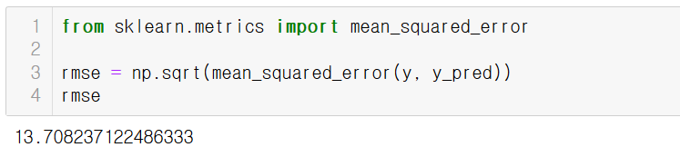
Scikit-Learn Estimator API 기본 활용 절차
7
모델 평가
RMSE(평균제곱오차) 구하기
y : 실제값
y_pred : 예측값

Slide 23
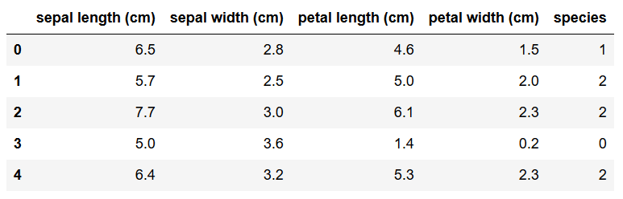

훈련 데이터와 테스트 데이터
iris 데이터
'setosa', 'versicolor', 'virginica’

Slide 24
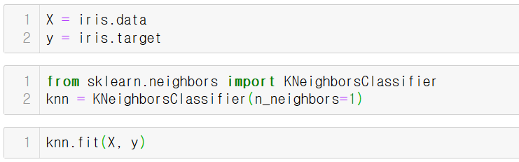
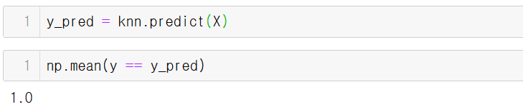
훈련 데이터와 테스트 데이터
정확도가 정말 1.0 인가?
분류 알고리즘 라이브러리
훈련데이터 X와 y로 모델 적합
훈련데이터 X로 y_pred값 예측
실제값 y와 예측값 y_pred값을
비교하여 정확도 측정

Slide 25
훈련 데이터와 테스트 데이터
훈련 데이터와 테스트 데이터의 분리
머신러닝 모델을 만들 때 사용한 데이터는 모델의 성능측정용으로 사용하지 않음
일반화 문제
훈련 데이터
: 머신러닝 모델을 만들 목적으로 사용
테스트 데이터
: 머신러닝 모델이 잘 작동하는지를 측정할 목적으로 사용
scikit-learn의 train_test_split 함수를 주로 사용
(기본적으로 훈련용 75%, 테스트용 25% 구성)

Slide 26
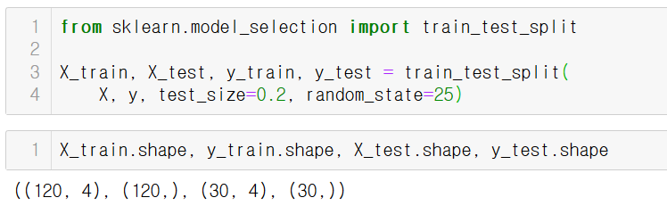
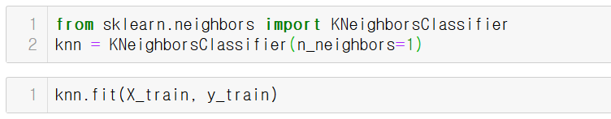
훈련 데이터와 테스트 데이터
데이터 재현을 위한 seed값
훈련 데이터로 모델 적합

Slide 27
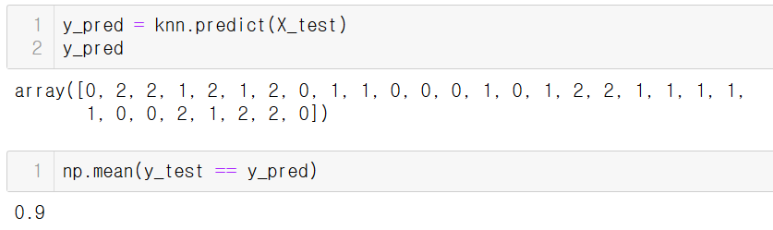
훈련 데이터와 테스트 데이터
테스트 데이터를 이용한 모델의 성능 측정
테스트 데이터로 예측 수행
테스트 데이터의 실제값과 예측값 비교를 통해 정확도 계산

Slide 28
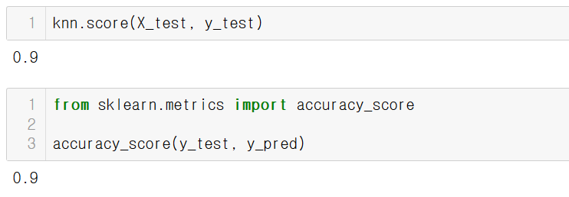
훈련 데이터와 테스트 데이터
모델 정확도 계산
모델 정확도 계산

Slide 29
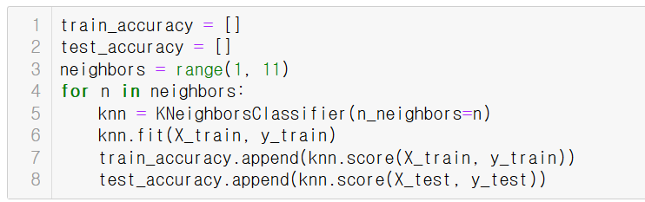
하이퍼파라미터의 선택
하이퍼파라미터의 선택
Neighbors를 1~11까지 번갈아가며 설정해서 모델 적합 및 정확도 계산

Slide 30
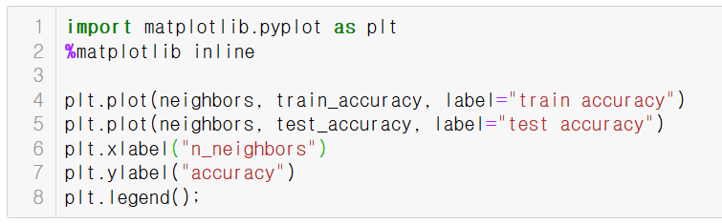
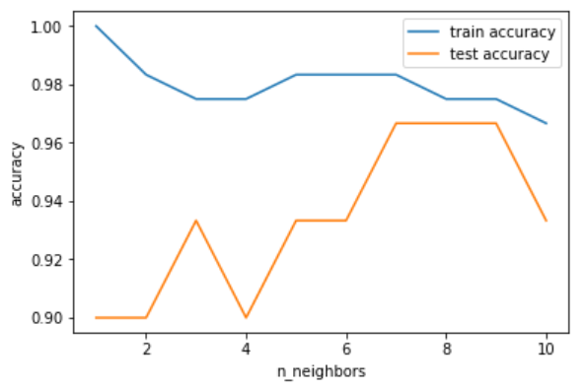
하이퍼파라미터의 선택
파라미터를 변경해가면서 가장 높은 정확도를
보이는 모델 생성을 위한 하이퍼파라미터 선택 가능

Slide 31
주요 정리
scikit-learn은 데이터를 담고 있는 2차원 구조의 특징 행렬(X)와 레이블을 담고 있는
1차원 구조의 대상 벡터(y)를 사용하도록 설계되어 있습니다.
1
2
scikit-learn의 Estimator는 공통 인터페이스로 fit, predict, score 메서드를 제공합니다.
회귀 문제는 선형 알고리즘이 구현되어 있는 LinearRegressor를 사용할 수 있고, 분류 문제는 분류
알고리즘이 구현되어 있는 KNeighborsClassifier를 사용할 수 있습니다.
3
scikit-learn의 train_test_split 함수를 이용해 훈련 데이터와 테스트 데이터를 나누고,
모델의 성능은 테스트 데이터를 이용해 측정합니다.
4

